Slide 1
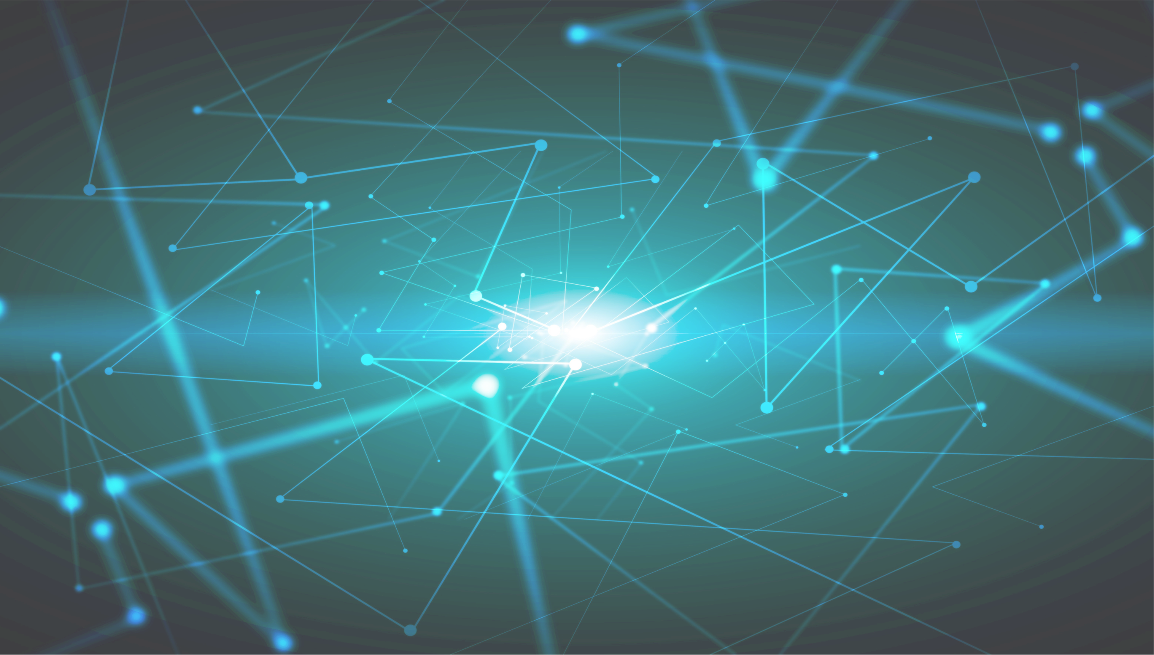







AILIT.FI
Materialet lanseras under Creative Commons CC BY-NC-SA 4.0
Notes:
https://ailit.fi
Materialet lanseras under Creative Commons CC BY-NC-SA 4.0

Slide 2

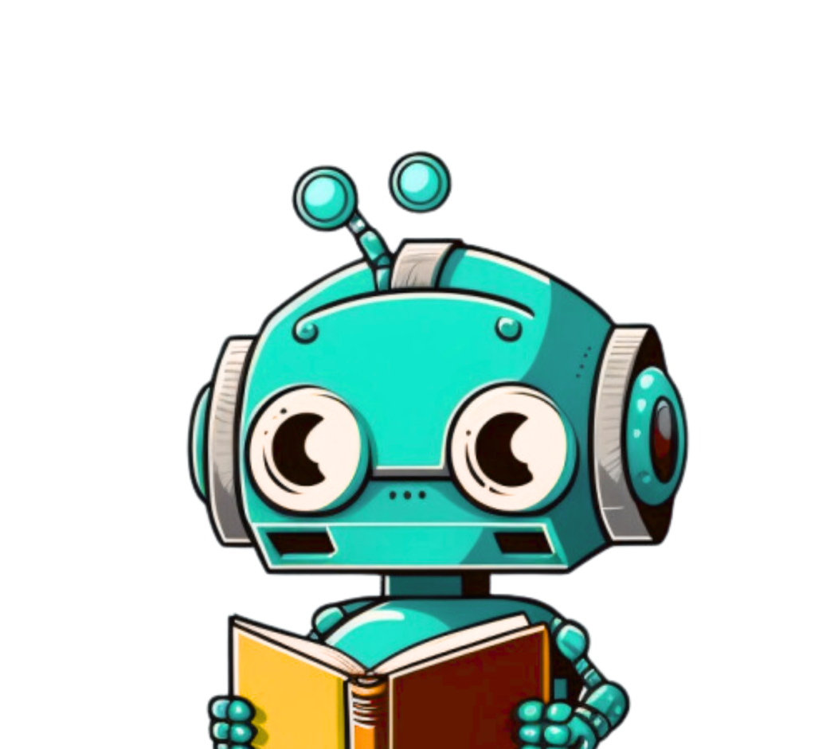

TIPS: Lärarhandledning hittas i presentationsanteckningarna
AILIT.FI
AI och etik
Notes:
Denna uppgift är en diskussionsuppgift där eleverna skall ta ställning till huruvida de anser att olika tillämpningar av AI i deras vardag är etiska. Påståenden är fler till antalet än du kanske behöver och kolla igenom dem på förhand. Du känner dina elever och vissa av de fiktiva systemen som föreslås kan upplevas som kränkande vilket också är en del av diskussionens syfte men du har fria händer att anpassa materialet till dina elevers behov.
Övningen fungerar bra som en fortsättning till introlektionen men är också tänkt att fungera som ett separat moment i olika ämnen (se nedan) eller som en del av ett helhetsskapande projekt/tema.
Det är knepigt att uppskatta tidsåtgången eftersom den baserar sig på elevernas engagemang i diskussioner men genom att justera antalet påståenden du tar upp kan du också justera tiden. Ni tar så många ni hinner men lämna ett par minuter för att knyta an till AI-förordningen på slutet.
Påståenden är indelade i följande kategorier:
Övervakning och bedömning
Kommunikation
Stöd för lärande
Interaktion och relationer
Till sist lyfts EU:s AI förordning upp ytligt för att visa på att detta är något som är en aktuell fråga nu och framöver även på EU-nivå.
Lärandemål:
Förstå att tillämpning av AI bör ske på etiskt valda grunder och att detta är beslut som måste fattas av människor.
Få insyn i hur riskklassificering av AI görs (EU AI Act)
Förslag på mål- och ämneskopplingar:
RE: M6, M8
HK: M4
Livsåskådning: M8
SL: M3, M2, M7

Slide 3
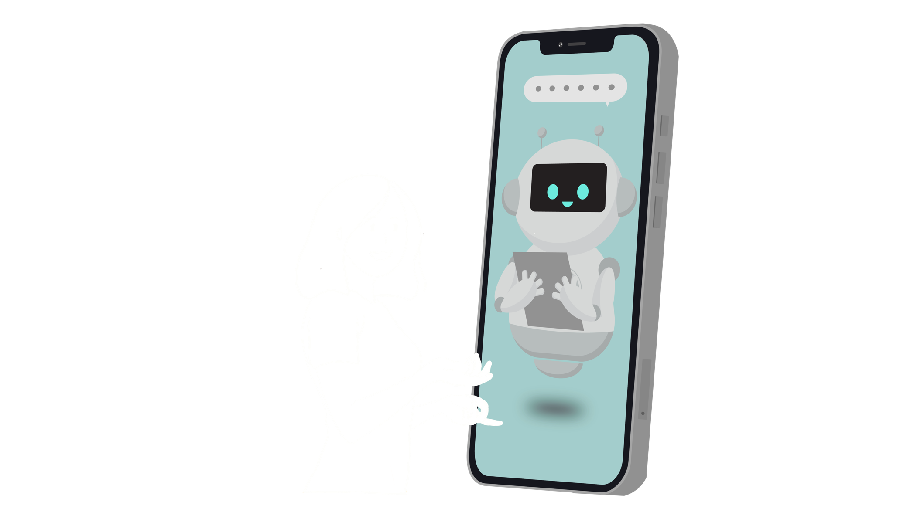
Det finns massor man kunde använda AI till men frågan är om det är etiskt att göra det?
Notes:
Fri intro till temat.
Kontrollera vid behov hurudan koll eleverna har på begreppet etik.
Etiken kring AI en är etisk reflektion över frågor relaterade till AI, vad som är rätt och fel, önskvärt eller icke-önskvärt. Att fundera över rätt och fel där AI-tekniker används kan till exempel vara vad händer om en student "skriver" en text genom att mata in en prompt i en stor språkmodell och lämnar in texten som produceras av algoritmen? Kan det vara acceptabelt eller skulle det alltid räknas som en form av fusk? Vad händer om en självkörande bil måste fatta ett beslut om att köra vänster eller höger, och båda alternativen eventuellt skulle skada människor? Vad ska bilen göra? Om det självkörande fordonet orsakar skada, vem är moraliskt ansvarig för detta? Exemplena och teorin är från Sven Nyholms kapitel What is this thing called the Ethics of AI and what calls for it? i boken Handbook on the Ethics of Artificial Intelligence, editerad av David J Gunkel, 2024. https://doi.org/10.4337/9781803926728

Slide 4


Vill vi ha ett AI-system som… ?
JA
det är ok
NEJ
det är inte ok
Ni kommer att se beskrivningar på olika AI-system. Ta ställning till om det är etiska sätt att använda AI. Var placerar ni er på skalan?
Vilka fördelar och risker ser ni? Vad kan gå fel?
Notes:
Upplägg:
ALT 1 (individuell): Ena sidan av klassrummet är JA och andra är NEJ. Eleverna får se ett påstående/påståendet läses högt och eleverna skall ta ställning till påståendet genom att placera sig I rummet på axeln Ja till nej. Därefter ges elever möjlighet att motivera sin ståndpunkt och elever får ändra sin åsikt ifall argumentet är övertygande. Det kan hända att elever står på samma sida men har olika argument för det.
ALT 2 (grupp): På tavlan läggs en axel JA till NEJ och eleverna delas in i grupper. Varje grupp får en tavelmagnet. Eleverna ser påståendet och diskuterar i gruppen hur de ställer sig till frågan. Därefter går en elev från gruppen och placerar gruppens magnet på axeln. Diskussionen förs gruppvis och ändringar kan göras.

Slide 5
Här till näst kommer ni att se en mängd olika påståenden som ni skall ta ställning till.
Välj ut några av påståendena.
Notes:
Fri intro till temat.
Kontrollera vid behov hurudan koll eleverna har på begreppet etik.

Slide 6
Vi erbjuds ett AI-system som ska upptäcka matsvinn i skolmatsalen. En kamera läser av tallrikarna innan de töms och registrerar hur mycket mat som slängs samt vilken mat det handlar om.
Systemet sammanställer dagligen grafik över matsvinnet och är tänkt att uppmuntra till minskat matsvinn.
JA
det är ok
NEJ
det är inte ok
Notes:
Var placerar sig eleverna/grupperna på skalan?
Be elever på olika ställen på skalan redogöra för hur de tänker. Vilka fördelar eller risker ser de? Ser alla samma fördelar eller risker? Hittar vi en koncensus?
Tips:
I detta borde ingen personlig data registreras eftersom det knappast går att koppla samman en tallrik med en person.
Via användning av systemet kan det hända att skolmaten utvecklas för att att minska matsvinn och man fokuserar på rätter med litet svinn. Kan potentiellt hända att maten kan bli mer ohälsosam som en följd av tillämpningen.
Känner man sig tvingad att äta ett visst vis?
Hur känns det att ett system påverkar hur man äter?
Är det värt obekvämhet ifall det hjälper miljön?

Slide 7
Vi erbjuds ett AI-system som ska hålla koll på vem som finns i skolbyggnaden hjälpa t.ex. räddningsverket att se om alla har kommit sig ut om brandalarmet har gått.
Systemet baserar sig på ansiktsigenkänning. Listan på personer i skolan nås i realtid av skolpersonalen och räddningsverket.
JA
det är ok
NEJ
det är inte ok
Notes:
Var placerar sig eleverna/grupperna på skalan?
Be elever på olika ställen på skalan redogöra för hur de tänker. Vilka fördelar eller risker ser de? Ser alla samma fördelar eller risker? Hittar vi en koncensus?
Tips:
Kan upplevas kränkande
Även om ändamålet är gott och gjort ur säkerhetssynvinken kan resultaten kanske användas för andra syften, t.ex. någon som jobbar på räddningsverket som vill hålla koll på en person som jobbar i skolan
Vad är det för skillnad om en lärare eller ett AI-system känner igen oss?
Är det någon skillnad ifall vi har en kamera eller ett AI-system?

Slide 8
Vi erbjuds en AI-lösning som ska hjälpa med bedömningen. Systemet ges tillgång till elevernas digitala arbeten och lärplattformar.
Systemet ger förslag på vitsord för varje ämne åt läraren som fattar det slutgiltiga beslutet.
JA
det är ok
NEJ
det är inte ok
Notes:
Var placerar sig eleverna/grupperna på skalan?
Be elever på olika ställen på skalan redogöra för hur de tänker. Vilka fördelar eller risker ser de? Ser alla samma fördelar eller risker? Hittar vi en koncensus?
Påståendet är väldigt likt det förra med ändringen att vitsordet nu föreslås åt läraren och ej eleven.
Tips:
Påverkar det rättvisan i bedömningen?
Risk att lärare delegerar bedömningen till AI eller styrs för mycket av den. (OBS! i lagen om utbildning samt i läroplanen sägs att summativ bedömning bör göras av ansvarig lärare, dvs. en människa)
Vad tycker vi ifall system gör mer rättvisa bedömningar än en lärare?
AI-system gör ofta fel, men gör inte också lärare det? Vad är skillnaden?

Slide 9
Vi erbjuds en AI-lösning som ska hjälpa med bedömningen. Systemet ges tillgång till elevernas digitala arbeten och lärplattformar.
Systemet uppskattar vad vitsordet kan bli åt eleven för varje ämne på basis av hur eleven presterar.
JA
det är ok
NEJ
det är inte ok
Notes:
Var placerar sig eleverna/grupperna på skalan?
Be elever på olika ställen på skalan redogöra för hur de tänker. Vilka fördelar eller risker ser de? Ser alla samma fördelar eller risker? Hittar vi en koncensus?
Tips:
Risk att bedömning görs på fel grunder. Att data saknas eller missförstås. Fysisk eller analog data saknas. T.ex. samarbete går inte att bedöma på detta sätt.
AI är en svart låda och det går inte exakt att säga på vilka grunder en bedömning är gjord även om bra data skulle finnas

Slide 10
Vi erbjuds ett AI-system som ska känna igen om elever använt AI i sitt skolarbete. Elevers arbeten laddas automatiskt upp i systemet som säger hur sannolikt det är att materialet är skapat av en människa eller en AI.
Systemet har visat sig ha rätt i 99% av fallen.
JA
det är ok
NEJ
det är inte ok
Notes:
Var placerar sig eleverna/grupperna på skalan?
Be elever på olika ställen på skalan redogöra för hur de tänker. Vilka fördelar eller risker ser de? Ser alla samma fördelar eller risker? Hittar vi en koncensus?
Tips:
Dessa finns redan. Om ni vill experimentera/demonstrera kan ni använda GPTZero: https://gptzero.me. OBS! Ladda ej upp upphovsrättsskyddat material i denna, ej heller elevernas. Använd eget material för demonstrationer.
Risken är främst vad som händer för den elev som är inom felmarginalen. Dvs att eleven blir falskt anklagad för att ha använt AI även om hen inte har gjort det. Hur motbevisar man det? Ingen av AI-detektorerna kan ge resultat med 100% noggrannhet och det finns alltid risken för fel.
Dessa AI-detektorer är också svarta lådor. Det är svårt att säga exakt på vad de baserar sin bedömning. Vi vet att de fungerar bättre på engelska än på svenska. Testa gärna t.ex. standard svenska, dialektalt språk, stavfel etc. och se om det påverkar resultatet.
Om ni har AI-riktlinjer som behandlar fuskpraxis är detta ett bra skede att gå igenom dem.
Vill ni veta mer om AI-detektorer?
https://www.bloomberg.com/news/features/2024-10-18/do-ai-detectors-work-students-face-false-cheating-accusations (testade 500 essäsvar som var skrivna av människor. 3 av 500 flaggades som helt AI genererade och 9 som delvis AI genererade)
Några artiklar på ämnet:
Dalalah, D. & Dalalah, O. (2023). The false positives and false negatives of generative AI detection tools in education and academic research: The case of ChatGPT. The International Journal of Management Education, 21. https://doi.org/10.1016/j.ijme.2023.100822
Paustian T and Slinger B (2024) Students are using large language models and AI detectors can often detect their use. Front. Educ. 9:1374889. https://doi.org/10.3389/feduc.2024.1374889
Perkins et al. (2023). Detection of GPT-4 Generated Text in Higher Education: Combining Academic Judgement and Software to Identify Generative AI Tool Misuse. Journal of Academic Ethics (2024) 22:89–113 https://doi.org/10.1007/s10805-023-09492-6
Perkins et al. (2024). Simple techniques to bypass GenAI text
detectors: implications for inclusive education. Int J Educ Technol High Educ (2024) 21:53 https://doi.org/10.1186/s41239-024-00487-w

Slide 11
Vi erbjuds AI-personliga tränare åt elever och alla får en träningsklocka som skall vara på hela tiden. Klockan registrerar hur mycket man rört sig, var man varit och hur man sovit. Systemet sammanställer resultaten för varje elev så att eleven kan förbättra sina vanor.
Eleven själv, gymnastikläraren, hälsokunskapsläraren och rektorn kan se alla elevers sammanställningar.
JA
det är ok
NEJ
det är inte ok
Notes:
Var placerar sig eleverna/grupperna på skalan?
Be elever på olika ställen på skalan redogöra för hur de tänker. Vilka fördelar eller risker ser de? Ser alla samma fördelar eller risker? Hittar vi en koncensus?
Tips:
Kan upplevas kränkande.
Kommer resultatet att påverka vitsordet i gymnastik eller hälsokunskap, direkt eller indirekt?
Vad händer om klockan laddat ut?
Är det värt det om elever rör på sig mer?
Är det värt det om man i förväg kan hitta sjukdomar eller dylikt?
Är det ok om det är frivilligt?
Är det ok om det bara är eleverna som får feedback?

Slide 12
Vi erbjuds ett AI-system som automatiskt sammanställer rapporter till vårdnadshavare gällande hur skolarbetet går för eleven. Systemet läser av allt som finns i Wilma och inlämningsuppgifter i lärplattformen, samt sammanställer det veckovis åt vårdnadshavarna automatiskt.
JA
det är ok
NEJ
det är inte ok
Notes:
Var placerar sig eleverna/grupperna på skalan?
Be elever på olika ställen på skalan redogöra för hur de tänker. Vilka fördelar eller risker ser de? Ser alla samma fördelar eller risker? Hittar vi en koncensus?
Tips:
Kan upplevas kränkande eller som en onödig övervakning
Saknas mänsklig bedömning eftersom det sker automatiskt. Risken är att systemet missförstår något där det saknas datapunkter. T.ex. Att en elev är med i elevkåren och av denna orsak har frånvaron från lektioner.
Risk för missförstånd
Hur tänker ni ifall det visar sig att detta gör eleverna bättre i skolan?
Skiljer sig detta från at vårdnadshavarna redan kan gå in och kolla?

Slide 13
Vi erbjuds ett AI-system för översättning av kommunikation till vårdnadshavare ifall vårdnadshavare har ett annat modersmål än svenska. Systemet översätter automatiskt informationen till det språk som vårdnadshavaren önskar.
Systemet översätter också automatiskt information som vårdnadshavare skickar till skolan.
JA
det är ok
NEJ
det är inte ok
Notes:
Var placerar sig eleverna/grupperna på skalan?
Be elever på olika ställen på skalan redogöra för hur de tänker. Vilka fördelar eller risker ser de? Ser alla samma fördelar eller risker? Hittar vi en koncensus?
Tips:
Transparensen är en risk. Oklart hur tydligt det syns för vårdnadshavare att det är ett AI-system som översatt kommunikationen. Ifall systemet har gjort en miss i översättningen kan det leda till missförstånd om vårdnadshavaren inte varit medveten om att översättningen är gjord av AI.
Mänsklig kontroll kan saknas. Hur rapporterar man fel etc.
Vet man egentligen vad man har skrivit?
Samlar företag det man skriver?
Finns det en risk att systemet gör meddelandet trevligare/tar bort obehagliga, men viktigare saker. Vem är det då som bestämmer vad vi skriver?

Slide 14
Vi erbjuds en AI-assistent som installeras på elevernas datorer eller plattor. Den kan svara på vanliga frågor i skrift gällande scheman, ordningsregler, praktisk information eller hjälpa med informationssökning. Den ska inte kunna generera innehåll för skoluppgifter.
JA
det är ok
NEJ
det är inte ok
Notes:
Var placerar sig eleverna/grupperna på skalan?
Be elever på olika ställen på skalan redogöra för hur de tänker. Vilka fördelar eller risker ser de? Ser alla samma fördelar eller risker? Hittar vi en koncensus?
Tips:
En risk kan vara hur datalagringen sker eftersom det är privata diskussioner
En annan risk är att systemet kan ge felaktiga svar av olika orsaker
I regel är riskerna ganska små
Vad händer om elever ändå skriver privata saker till den?

Slide 15
Vi erbjuds ett AI-system som ska kunna ge respons på textmaterial. Systemet ska alltid säga något positivt om materialet samt ge utvecklingsförslag. Systemet är lätt och säkert att använda.
AI-systemet genererar inga utkast på texter eller svar på andra frågor och endast eleven ser responsen från systemet.
JA
det är ok
NEJ
det är inte ok
Notes:
Var placerar sig eleverna/grupperna på skalan?
Be elever på olika ställen på skalan redogöra för hur de tänker. Vilka fördelar eller risker ser de? Ser alla samma fördelar eller risker? Hittar vi en koncensus?
Tips:
Fördelar och nackdelar med AI-respons gentemot kamrat- eller lärarrespons. (Känner elevens styrkor, mänsklig kontakt vs direkt respons när som helst)
När är det ok att använda systemet?
Finns det en risk att systemet missförstår uppgiften och ger dålig respons (ex. tonar ner den egna synen i en reflekterande eller argumenterande text)
Finns det en risk att system är för positivt?

Slide 16
Vi erbjuds ett AI-system som generar läromaterial. Dessa används av läraren för att undervisa i olika ämnen och det är tydligt förklarat att det är AI som genererat materialet.
Eleverna skall sedan skriva ett grupparbete men får inte själva använda generativ AI som stöd.
JA
det är ok
NEJ
det är inte ok
Notes:
Var placerar sig eleverna/grupperna på skalan?
Be elever på olika ställen på skalan redogöra för hur de tänker. Vilka fördelar eller risker ser de? Ser alla samma fördelar eller risker? Hittar vi en koncensus?
Tips:
Är det rättvist att lärare får använda AI för att generera material men inte eleverna?
Vad betyder det att vara transparent när man använder AI?
Kan vi vara säkra på att materialet blir korrekt? Vems ansvar är det att kolla att inga fel finns?

Slide 17
Vi erbjuds AI-vänelever för alla elever i åk 7. Varje elev kan öppna den på sin dator eller ladda ner en app på sin telefon och få tillgång till sin personliga AI-vänelev som man kan diskutera skolarbete och praktiska frågor med eller ha mer privata diskussioner. Man ska kunna diskutera vad som helst, men den gör inte elevernas uppgifter.
Lärare eller utvecklare kan inte se vad som diskuterats.
JA
det är ok
NEJ
det är inte ok
Notes:
Var placerar sig eleverna/grupperna på skalan?
Be elever på olika ställen på skalan redogöra för hur de tänker. Vilka fördelar eller risker ser de? Ser alla samma fördelar eller risker? Hittar vi en koncensus?
Tips:
Eventuellt en risk att sociala relationer skadas eller inte utvecklas. 7orna kanske inte lär känna varandra eller personalen på samma sätt om de tyr sig mer till sin AI-vänelev.
Risk att AI-väneleven stöder eleven på fel sätt och ingen förutom eleven själv kan reagera på det. Kan vara ett större steg att ta kontakt med en mänsklig vän eller vuxen ifall man känner sig ledsen av någon orsak.
Är det bra att de här kan vara vän åt elever som inte har andra?
Formas eleven av AI-väneleven?
Är det ok att skapa vänskapsband men ett AI-system?
Kan elven börja föredra AI-väneleven framför människor? Är det ett problem?

Slide 18
Vi erbjuds AI-vänelever för alla elever i åk 7. Varje elev kan öppna den på sin dator eller ladda ner en app på sin telefon och få tillgång till sin personliga AI-vänelev som man kan diskutera skolarbete och praktiska frågor med eller ha mer privata diskussioner. Man ska kunna diskutera vad som helst, men den gör inte elevernas uppgifter.
Lärare och utvecklare kan se vad som diskuterats.
JA
det är ok
NEJ
det är inte ok
Notes:
Var placerar sig eleverna/grupperna på skalan?
Be elever på olika ställen på skalan redogöra för hur de tänker. Vilka fördelar eller risker ser de? Ser alla samma fördelar eller risker? Hittar vi en konsensus?
Samma påstående som det förra men med ändringen att lärare och utvecklare kommer åt vad som diskuterats. Påverkar det hur eleverna har placerat sig?
Tips:
Vuxna i skolan kan reagera på att någon elev inte mår bra
Utvecklare kan finjustera AI-vänelevens beteende framöver
Kan upplevas kränkande
Vuxna kan kolla ifall eleven förlitar sig för mycket på den

Slide 19
Ibland kan vi mena väl när vi utvecklar AI men ändå kan det gå fel.
Det är människor som måste fundera på användningen och risker.
Notes:
Vem är det som skall bestämma hur AI tillämpas?
Företagen själva? Tänker amerikanska och europeiska bolag på samma sätt i så fall?
Politiker? Till näst skall vi kort se hur EU har tänkt. Vad händer när politiker i olika länder ser olika på saken?
Användaren? Att man helt enkelt inte använder verktyg som verkar oetiska? Skulle det fungera?
Mycket är ännu oklart och det finns olika syner på global nivå gällande reglering och företagens ansvar. Diskuteras detta tillräckligt på samhällelig nivå och hur och var borde den diskussionen i så fall föras?

Slide 20
Europeiska unionens AI-förordning (EU AI Act) har olika risknivåer för tillämpning med olika krav på bedömning, transparens och dokumentation:
4. Oacceptabel risk (förbjudet)
3. Hög risk
2. Begränsad risk
1. Minimal risk
Notes:
Oacceptabel risk: Förbjudna tillämpningar av AI inom EU.
Hög risk: Dessa tillämpningar är inte förbjudna men lagen kräver transparens, mänsklig bedömning och dokumentation.
Begränsad risk: Dessa tillämpningar kräver transparens men mindre krav på bedömning och dokumentation. Ex. AI-system som kan bedra användaren i en chat.
Minimal eller ingen risk: Kan användas utan restriktioner. Ex. Filter för skräppost.
Alla de olika AI-systemen ni tog ställning till placerar sig någonstans på denna skala. De flesta är inom Hög risk och t.ex den med ansiktsigenkänningen faller inom förbjudna kategorin. Det viktiga är förståelsen att det är människor som måste reglera tillämpningar av AI, att detta bör ske via demokratiska processer och att vi behöver hitta koncensus kring vad vi är ok med. I takt med att utvecklingen går framåt måste vi kanske revidera hur vi tänker med jämna mellanrum och det är också möjligt eller troligt att vi kommer att se ganska olika på de här frågorna i olika delar av världen.

Slide 21
4. Oacceptabel risk (förbjudet)
Ex: social poängsättning, påverkan av demokratiska processer.
3. Hög risk
Ex: AI som hanterar energitillförsel, AI inom utbildning
2. Begränsad risk
Ex: Chatbot inom kundtjänst
1. Minimal risk
Ex: Filter för skräppost & spam
Notes:
Här är några konkreta exempel på AI-system inom de olika riskkategorierna.
Det viktiga är förståelsen av att det är människor som måste ta beslut om olika tillämpningar av AI, att man behöver tänka igenom det ordentligt och kunna förutse vad som kan gå fel.

Slide 22
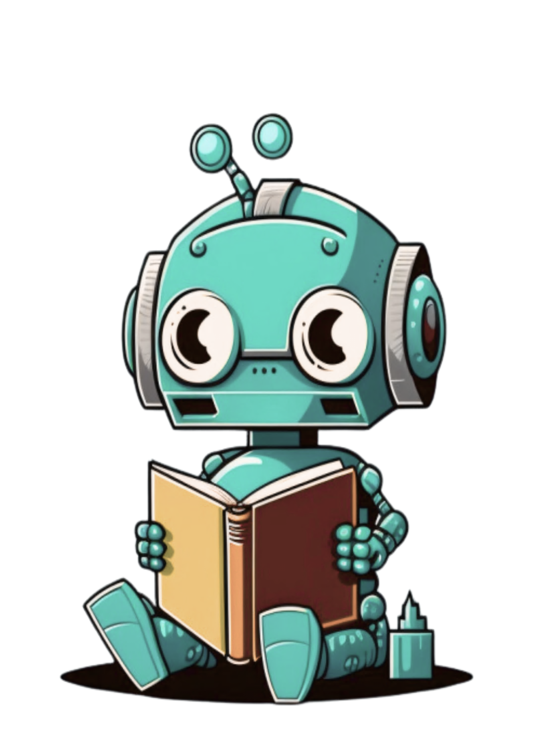
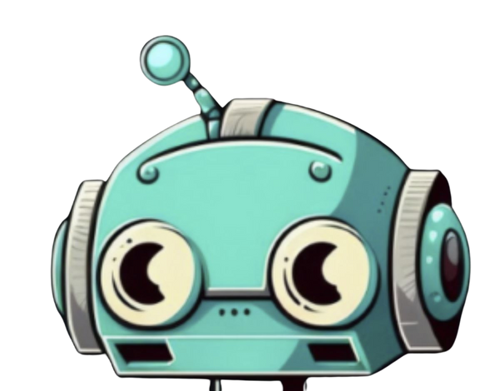

AILIT.FI
Tack och hej!

